Slide 1

Prácticas en el nuevo escenario Laboral : Bienestar / Legislación / Teletrabajo
Henry Rodríguez Ch.
Gerente RRHH Masonite Chile S.A.
Presidente Circulo Gestión Personas IRADE
Ingeniero Civil Industrial U de C.
Diplomado Gestión Empresa, U de Chile
Diplomado Gestión por Competencias, U Mayor

Slide 2
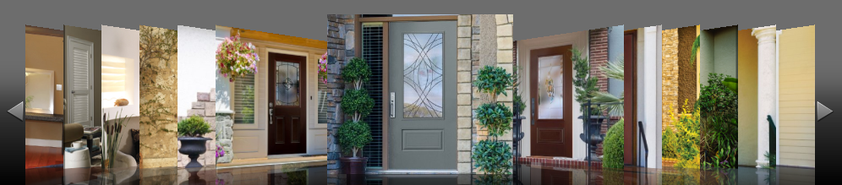
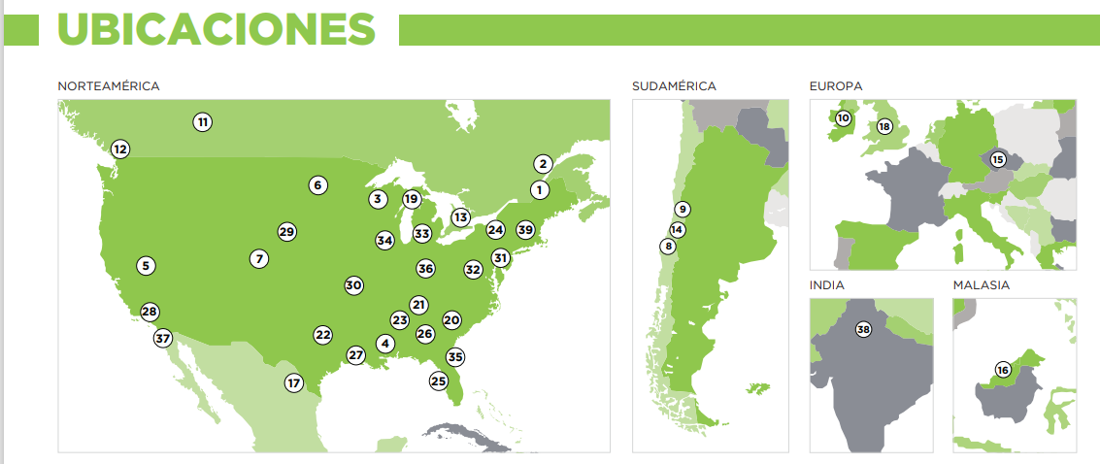

Fundada por William H. Mason
Inventó las placas moldeadas entre otras aplicaciones.
La matriz está en Tampa, Florida
6 oficinas comerciales internacionales.
Principal proveedor de puertas en USA
8 Países / 40 centros productivos.

Slide 3


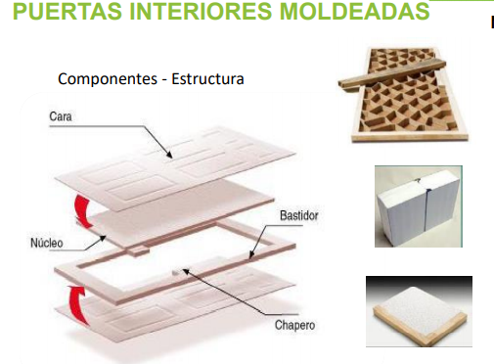
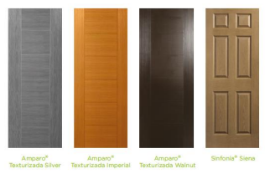

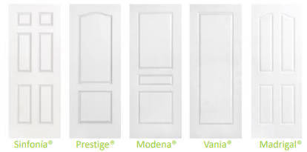
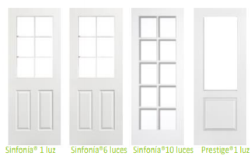
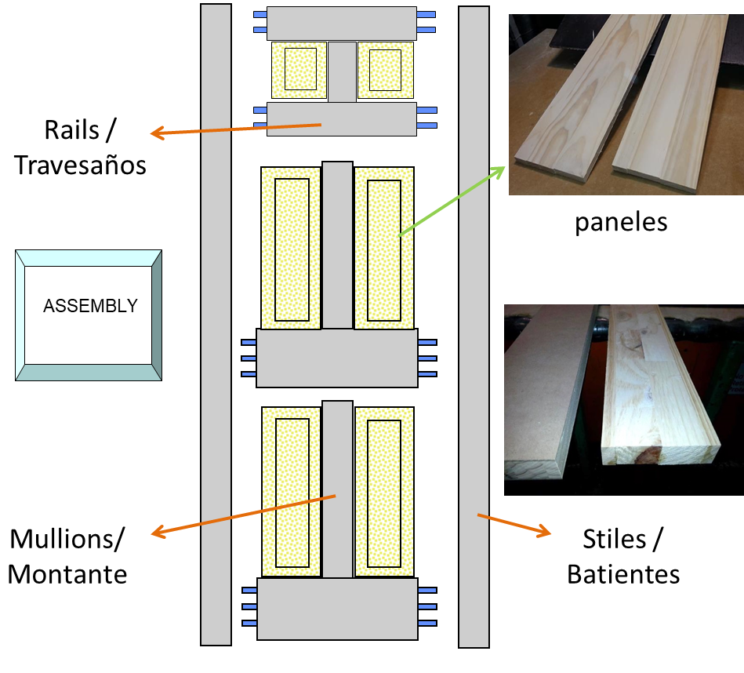
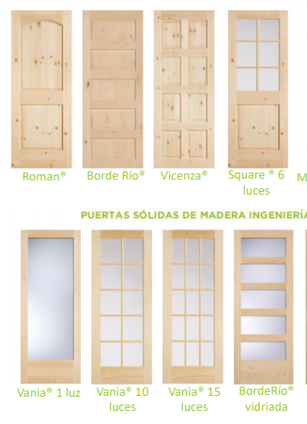
PUERTAS SOLIDAS INT. / EXT.

Slide 4
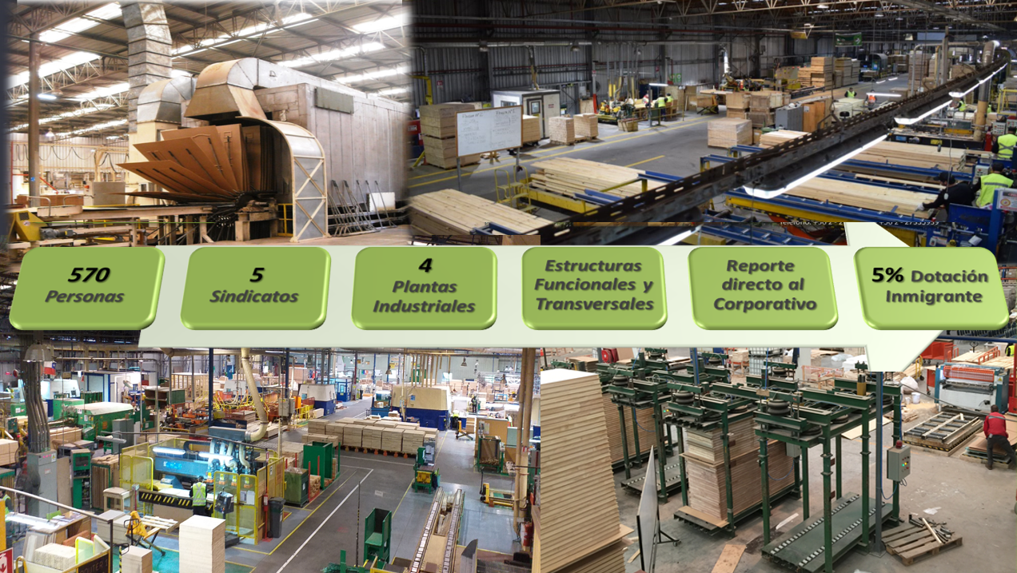

Slide 5

Que hacer ????, para enfrentar esta pandemia…
- sin precedentes
- sin planificación
- sin información
- sin preparación
- llega a quedarse
- rompiendo paradigmas

Slide 6
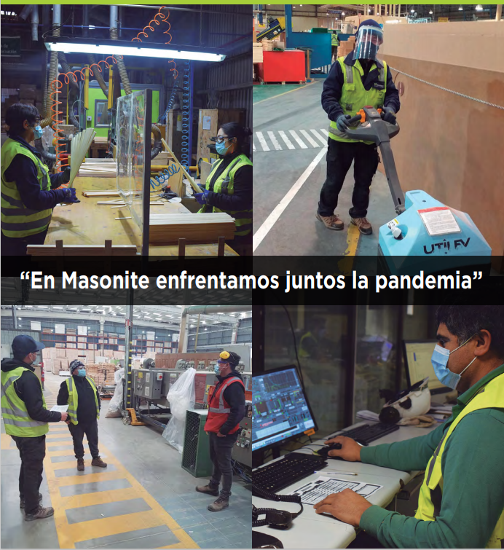
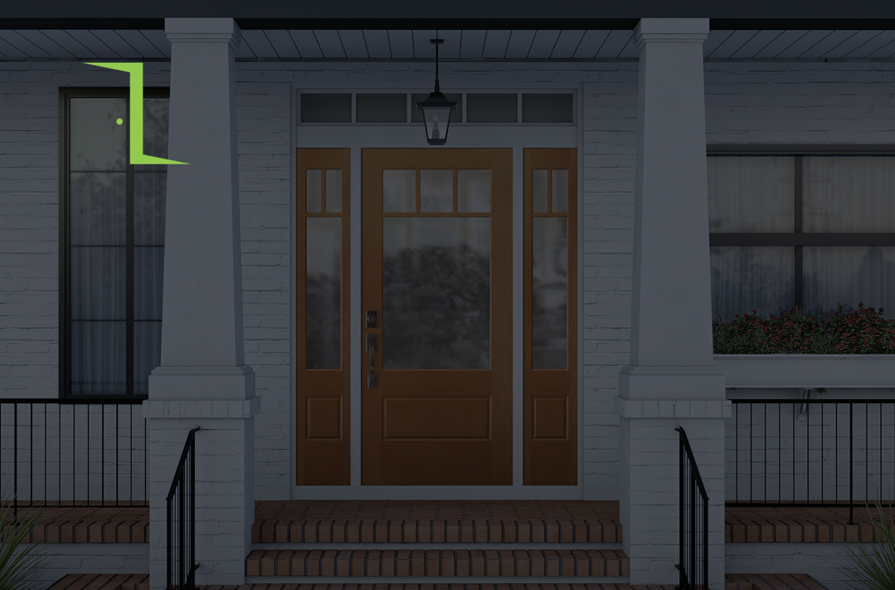

En que hemos estado en Masonite, desde que inicio la contingencia ?
Chile Response Team
Medidas de Prevención
Grow & Momentum

Slide 7

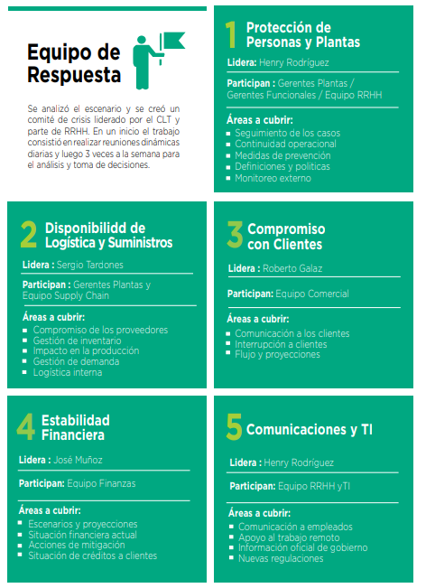
CHILE RESPONSE TEAM
Coordinación, gestión y foco estratégico.
Flexibilidad, y agilidad en la gestión.
Sentido de urgencia y priorización.
Apertura al aprendizaje e innovación

Slide 8
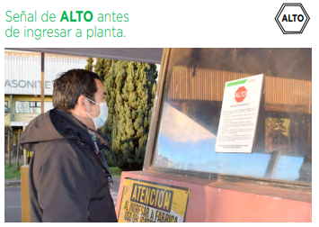
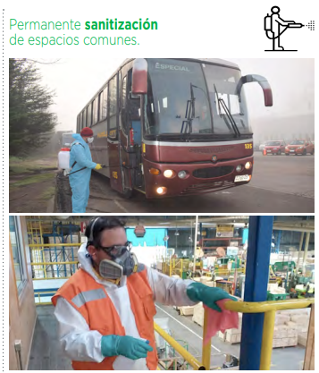
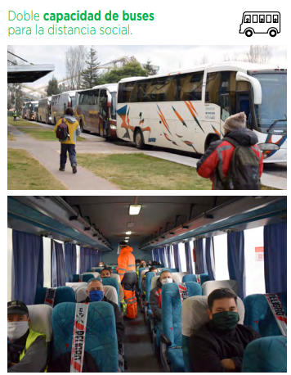
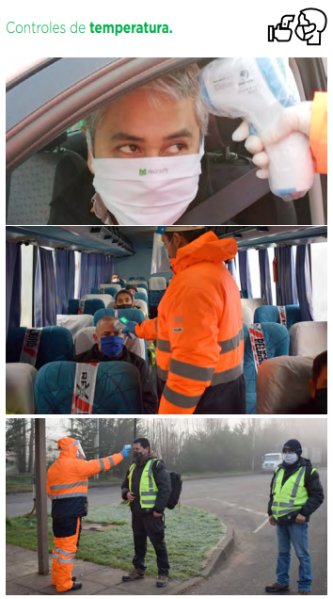
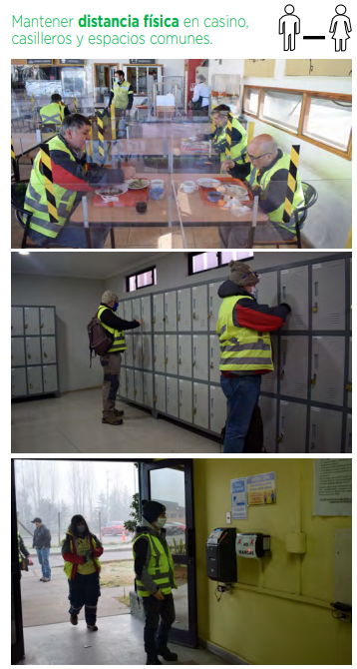
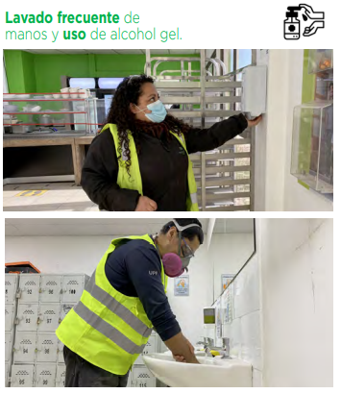
MEDIDAS PREVENCION

Slide 9
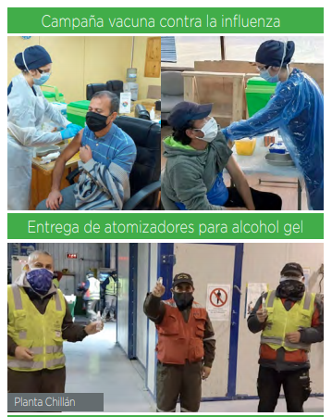
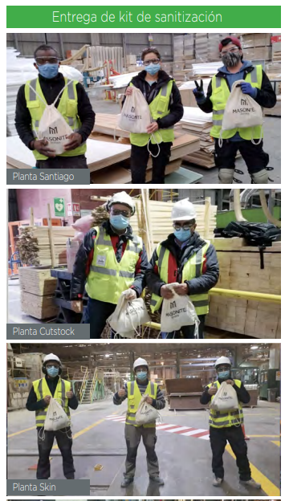
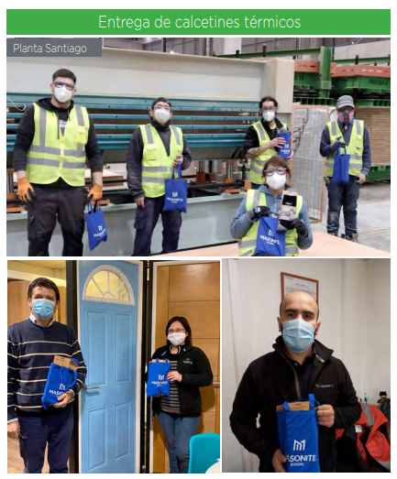
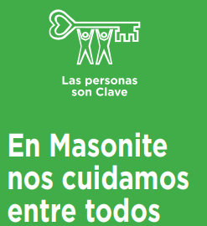
MEDIDAS PREVENCION

Slide 10
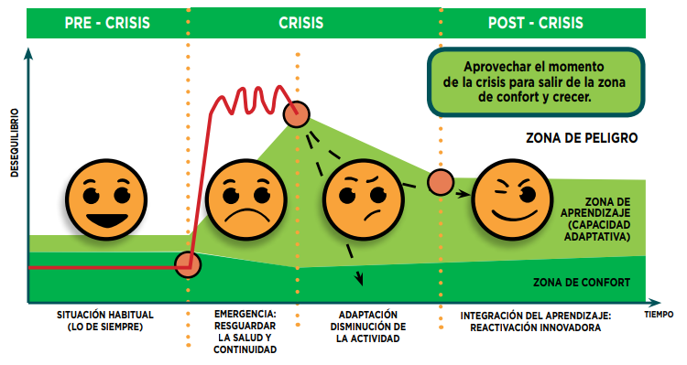
GROW & MOMENTUM

Slide 11
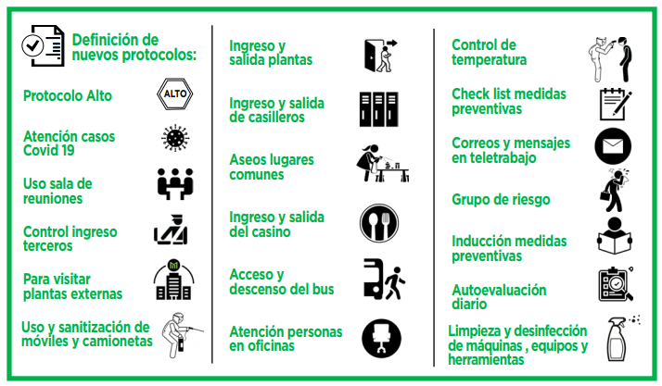
GROW & MOMENTUM

Slide 12

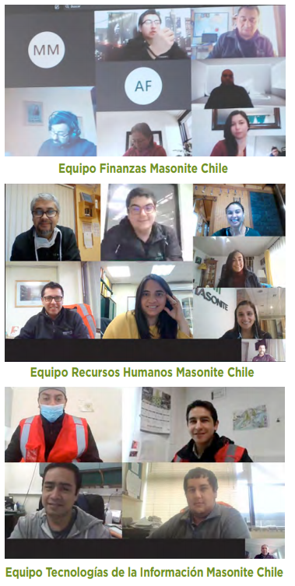
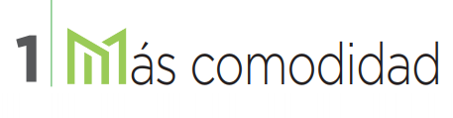



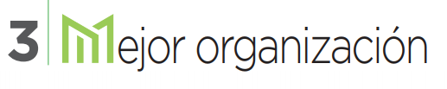

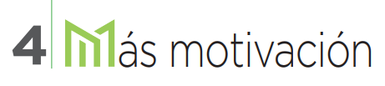







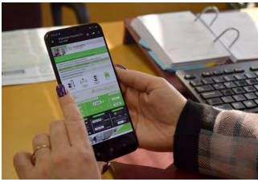







GROW & MOMENTUM

Slide 13


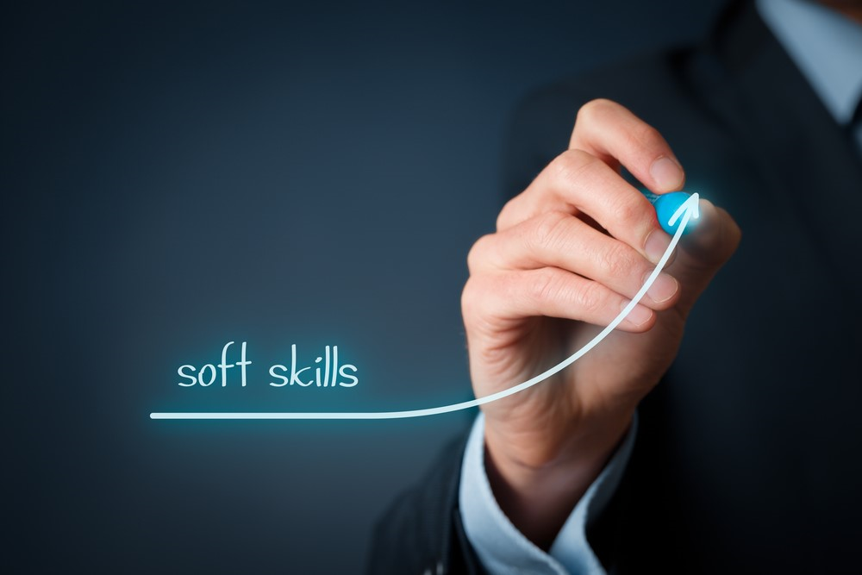

Aprendizaje ???
Foco estratégico para gestionar la diversidad e inclusión en Masonite :
Flexibilidad y adaptación a los cambios.
Escucha activa y aprendizaje colaborativo.
Gestión de crisis y contingencias.
Comunicaciones.
Accountability (hacer que las cosas pasen)
Innovación (Tecnología / Transformación Digital)
Gestión emocional en ambientes VUCA.

Slide 14
Prácticas en el nuevo escenario Laboral : Bienestar / Legislación / Teletrabajo
Muchas Gracias

